Slide 1
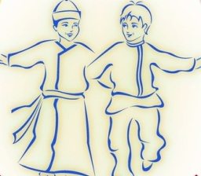
Формирование этнокультурной компетентности обучающихся на уроках музыки

Slide 2
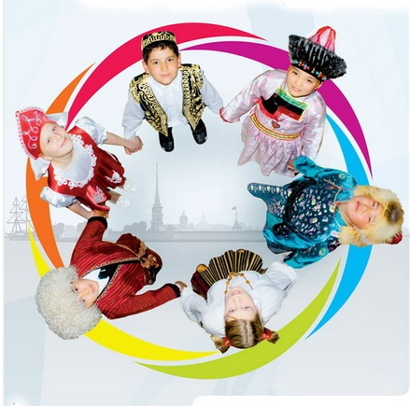

Slide 3
Цель:
обогатить духовный мир личности обучающихся музыкальными впечатлениями, вызвать интерес к музыке, передать традиции своего народа, сформировать основы музыкальной культуры на базе культурных традиций родного края.
Задачи:
знакомство с мировыми музыкальными направлениями, их традициями и особенностями на основе восприятия собственной культуры и культуры окружающих этносов;
развитие эмпатии и толерантности у обучающихся, их умения сотрудничать с другими этносами.

Slide 4
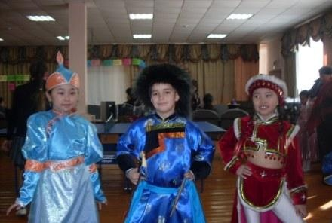
Сагаалган 2013

Slide 5
Ким Балков – - бурятский писатель

Slide 7
Музыка и культура коренных народов Прибайкалья

Slide 11
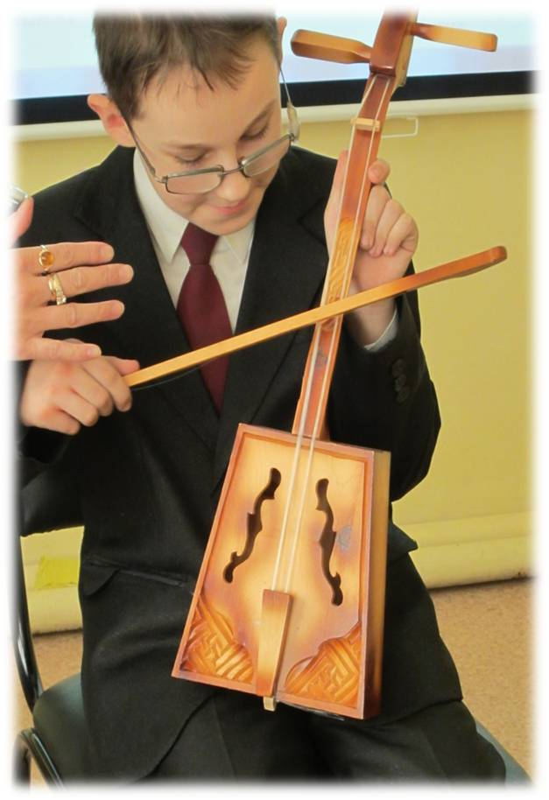

Slide 12
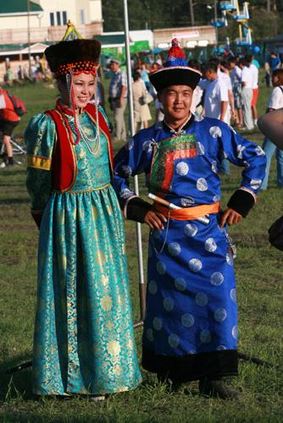

Slide 13
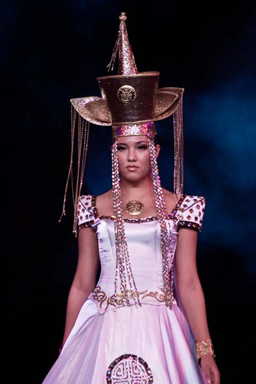

Slide 15
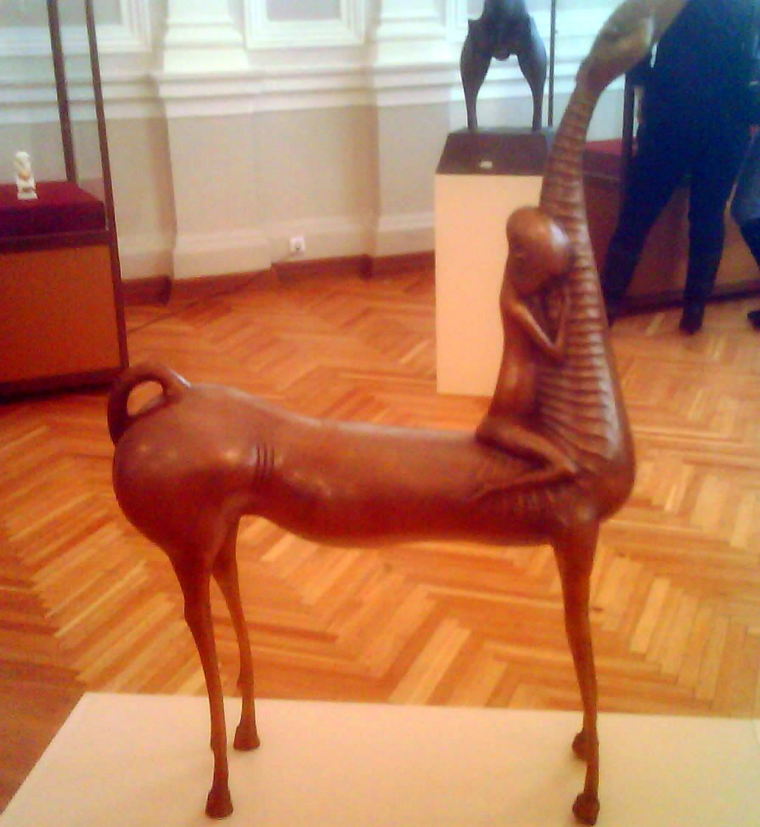

Slide 16
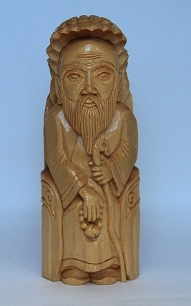

Slide 17
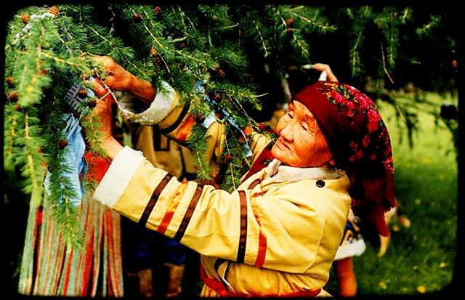

Slide 18
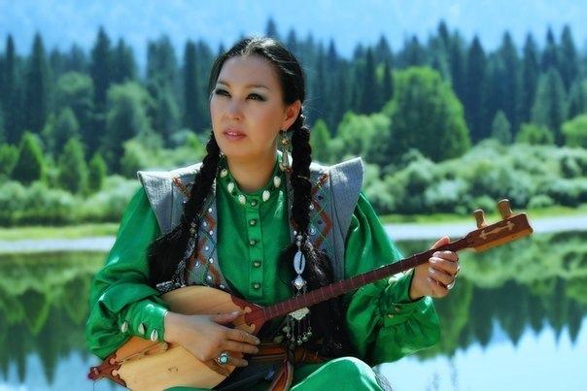

Slide 19
